Slide 1


STRESİ NASIL YÖNETİRİZ?
Stres Yönetimi Seminerimize
Hoş Geldiniz…
Nisan-2018

Slide 2
Sizce ‘Stres’ nedir?
Stres, sonucu önem taşıyan ve sonucu baştan belli olmayan herhangi bir duruma ilişkin bir fırsat, zorlama veya bir istem karşısında bireyin yaşadığı bir durumdur.
Stres, aşırı ve genellikle istenmeyen uyarılara ve çevredeki tehdit edici olaylara karşı bireyde gelişen fizyolojik ve psikolojik tepkileri ifade eder.
Notes:
Sizce ‘Stres’ nedir? Sorusuna cevaplar alındıktan sonra stresin tanımı yapılır…
Strese neden olan olaylarla zaman zaman hepimiz karşı karşıya kalmışızdır. Teknolojik gelişmelerin beraberinde getirdiği değişimler, giderek zorlaşan yaşam koşulları, doğal ve sosyal olaylar, kişisel problemler, çalışma ortamları strese neden olabilecek faktörlerden bazılarıdır.

Slide 3
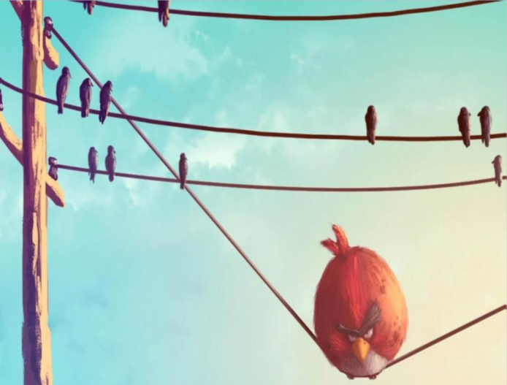
Stres…

Slide 4
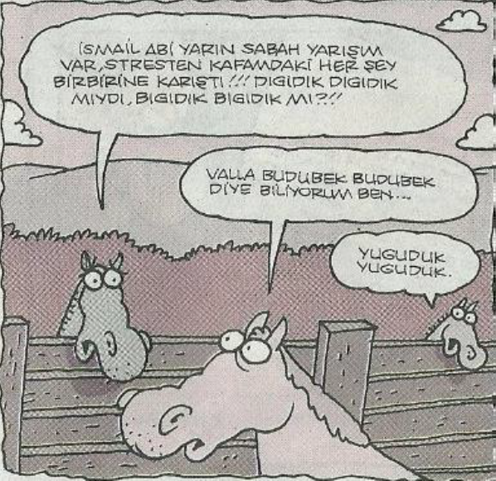
Sizce Stresin Sonuçları Hep Olumsuz Mudur?
Mutluluğa neden olan ya da başarıya zemin hazırlayan etkenlerden kaynaklanan stres olumlu olarak (iyi stres),
Sıkıntıya, mutsuzluğa neden olan olaylardan kaynaklanan stres olumsuz olarak (kötü stres) nitelendirilebilir.
İyi ve Kötü stresin ortak noktaları yaşandıklarında kişi için zorlayıcı olmalarıdır.
Notes:
Sizce Stresin Sonuçları Hep Olumsuz Mudur? Sorusundan sonra öğrencilerden cevaplar alınır ve açıklama yapılır: Kişinin psikolojik olarak sağlıklı ya da sağlıksız olması arasındaki fark, stres yapıcılarla karşılaştığında onlarla baş edebilme yeteneğine bağlı olarak ortaya çıkar.
Olumlu stres insanları motive edip, enerji veren bir olgu olarak tanımlanırken, olumsuz stres insanlara fiziksel ve psikolojik açıdan zarar veren, istenmeyen bir durum olarak nitelendirilmektedir.
Stresin olumlusu, güdüleyici olması niteliği ile olumsuzunu yok edebilmektedir. Korku, kaygı huzursuzluk, yorgunluk yaratmaz. Olumsuz stres, yaşlanmayı hızlandırır ve insan ömrünü kısaltır. Üretime, umuda, işbirliğine ve uzlaşmaya yönelten streslerin yaşamı uzatıcı olduğu kabul edilmektedir (Altuntaş, 2003: 1-29).

Slide 5
Stresimiz Hangi Düzeyde Olmalı?
Stres arttıkça performans artar, artar, artar… optimum düzeye geldikten sonra stres artmaya devam ederse performans düşer, endişe ve mutsuzluk olur…
Notes:
Stres arttıkça performans artar, artar, artar… optimum düzeye geldikten sonra stres artmaya devam ederse performans düşer, endişe ve mutsuzluk olur…

Slide 6
Olumlu Stres
Herkes için değişken, ama belirli dozda stres, okul başarısı için gereklidir.
Hafif bir stresin çoğu insanda verimliliği arttırıcı etkisi olduğu , aşırı stresin ise verimliliği düşürdüğü sonucu ortaya çıkmıştır.
Stresin olumlusu, güdüleyici olması niteliği ile olumsuzunu yok edebilmektedir. Korku, kaygı huzursuzluk, yorgunluk yaratmaz.

Slide 7
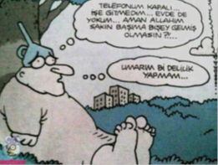
A ve B Tipi Kişilik Özellikleri
A Tipi: Yoğun Stresli Hayat Yaşar
B Tipi: Daha Az Stresli Hayat Yaşar
Kendinizi hangi tipe yakın görüyorsunuz?
Notes:
A Tipi Profili
•Zaman baskısını hisseder
•Hızlı yürür, hızlı konuşur, hızlı yer
•Rekabetçidir
•Başarıyı iş miktarı ile ölçer
•İki işi aynı anda yapmaya çalışır
•Saldırgandır
•Sürekli hareketlidir
B Tipi Profili
•Zaman baskısını hissetmez
•Aceleci değildir
•Sabırlıdır
•Kibirlenmez
•Kazanç için değil eğlence için oynar
•Dinlenirken suçluluk duymaz
•Ilımlı davranır.

Slide 8
OLUMSUZ STRESİN ETKİLERİ

Slide 9

Stresle Baş Etmede
Etkili Yollar Nelerdir?

Slide 10

Stresle Baş Etmede Etkili Yollar
  Durumu değiştirebiliriz
  ya da duruma gösterilen
  tepkilerimizi değiştirebiliriz.

Slide 11

Stresle Baş Etmede Etkili Yollar
  Olumlu düşünmek
  Olumsuz düşüncelerimizin farkına varmak ve olumlu düşünmeye çalışmak hem stresi azaltmaya yardımcıdır hem de sağlıklı kararlar almamızı sağlar.

Slide 12


Stresle Baş Etmede Etkili Yollar
  Örneğin;
  “Sınavlar yaklaştı, çok kötü notlar alacağım.” diye düşünebilirsiniz
  ya da
  “ Sınavlar yaklaştı, daha fazla ve düzenli çalışıp daha iyi notlar alabilirim” diyebilirsiniz.

Slide 13

Stresle Baş Etmede Etkili Yollar
  Kendimizi hazırlamak
  Strese neden olabilecek bir duruma
  girmeden önce kendinizi buna hazırlayın.
  Örneğin; sınav öncesi kendinizi cesaretlendirin,
  iyi geçen sınavlarınızı hatırlamaya çalışın.
  Başarılarınızı düşünerek kendi kendinizi motive edin.

Slide 14
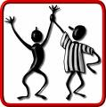
Stresle Baş Etmede Etkili Yollar
  Başka konulara yoğunlaşın
  Yaşanan korku, tedirginlik, kızgınlık gibi duygular üzerinde odaklaşmak yerine, elde etmeyi istediğiniz sonuç üzerine yoğunlaşabiliriz.
  Sürekli yaşanan olumsuzlukları
  düşünmek stresi arttırarak
  daha da olumsuz hale gelecektir.

Slide 15

Stresle Baş Etmede Etkili Yollar
  Paylaşmak
  Stresli durumlar, insanlar arası
  ilişkilerden kaynaklanıyorsa,
  sorunları bu kişilerle paylaşmalıyız.
  Arkadaşlarınızla ya da öğretmenlerinizle yaşadığınız sorunları onlarla konuşun, kafanızda büyütmeyin ☺.

Slide 16
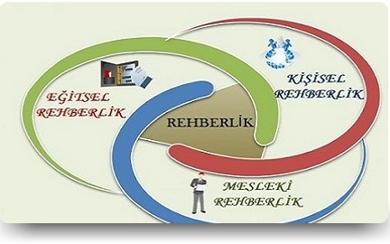
Stresle Baş Etmede Etkili Yollar
Yoğun stresli durumlarda Rehberlik Servisine uğrayın

Slide 17
STRESTEN NASIL KORUNURUZ?

Slide 18

Stresten Korunma Yolları
Egzersiz ile korunma
Aşırı tepki vermeyi azaltır.
Sakin olmamıza yardımcı olur.
Kaygı ve gerginliğin azalması görülür.
Kişinin kendine saygısı artar.
Bir spor ile ilgilenmeniz faydalı olacaktır…

Slide 19
Stresten Korunma Yolları
Sağlıklı beslenerek korunma
Bol bol meyve ve sebze yiyin.
Tereyağı ve margarin yerine bitkisel yağları tercih edin.
Az yağlı süt, peynir ve yoğurt tüketin.
Fazla şeker ve tuz tüketmeyin.
Hazır gıdalardan kaçının.

Slide 20

Stresten Korunma Yolları
Sabahları mutlaka kahvaltı edin.
Akşam yemeklerini az yiyin
ve geç saate bırakmayın.
Kahve ve çay gibi strese yol açan içecekler
yerine ıhlamur gibi bitki çayları tercih edin.

Slide 21
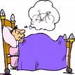
Stresten Korunma Yolları
Uykunuzun düzenli olması için özen gösterin.
Uykudan önce gerginliğe neden olan durumlardan
uzak durun. Korku filmleri izlemeyin.
Uyuduğumuz odada uykuya dalmayı güçleştirecek
fazla uyaran bulunmamasına özen gösterin.
Örneğin fazla ışıklı gece lambaları, sesli saatler gibi...

Slide 22

Stresten Korunma Yolları
Başkalarıyla ilgi, sevgi ve hoşgörüye dayanan iletişim kurun.
“Hayır” demeyi öğrenin. İstemediğiniz, size
yeni yükler getirecek, sorunlar oluşturacak,
sizi zorlayacak durumlara hemen boyun
eğmeyin.

Slide 23

Stresten Korunma Yolları
Sorunları biriktirmeyin, ortaya
çıktıklarında çözmeye çalışın, küçük
sorunların birikip büyümesine izin
vermeyin.

Slide 24
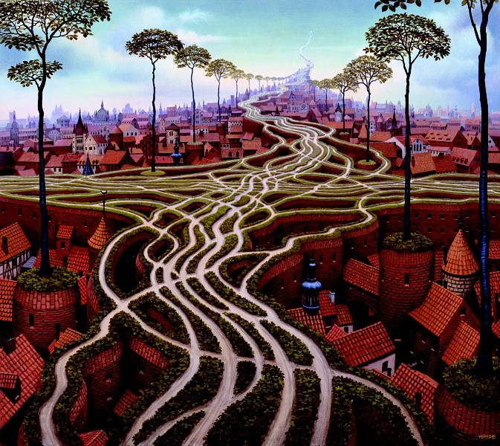
Problem Çözme Teknikleri
  Problemi saptama
  Seçenekleri gözden geçirme
  Bir çözüm yolu seçme
  Eyleme geçme
  Sonuçları değerlendirme.

Slide 25

Stresten Korunma Yolları
Çeşitli gevşeme yolları ile stresle başetmemiz
mümkündür.
Örneğin stres anında solunum egzersizleri veya
zihinsel canlandırma yaparak kendimizi
sakinleştirebiliriz.
Nasıl Yapacağız?

Slide 26
Stresten Korunma Yolları
Solunum Egzersizi
Gözlerinizi kapatın ve dikkatinizi solunumunuz üzerinde
yoğunlaştırın.
Burnunuzdan derin bir soluk alıp (3 saniye boyunca alın),
Ağzınızdan verin verin (6 saniye boyunca, yavaş yavaş).
4-5 defa tekrarlayın.
Dikkat: Aldığınız nefesle göğüs kafesinizi değil, karnınızı (diyaframınızı) balon gibi şişirin.
Omuz ve boyun kaslarınızı olabildiğince gevşetin.
Çok kısa bir zaman içinde gerginliğin vücudunuzdan kayıp
gittiğini fark edeceksiniz.
Notes:
Tüm öğrenciler ile beraber yapılır.

Slide 27

Stresten Korunma Yolları
Zihinde Canlandırma
  Kendinizi çok rahat bir yerdeymişsiniz gibi hayal edin.
  Doğa sesleri hayalinize eşlik edebilir.
  (Kuş sesleri, su sesleri gibi...)‏
Notes:
Müzik eşliğinde rahatlama çalışması yapılır.

Slide 28
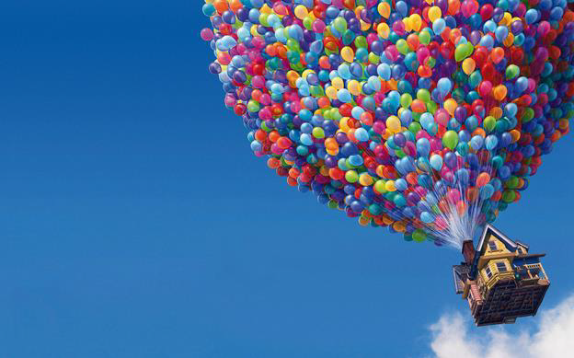


Katıldığınız İçin Teşekkür Ederim.

Slide 29
DİKKAT EDİLECEK HUSUSLAR
Sunum örneği; hedef kitleye göre uyarlanarak kullanılacaktır.
2017-2018 eğitim öğretim yılında konu ile ilgili bilgilendirme çalışması yapılmış ise; nisan ayı içerisinde öğrenciler üzerinde farkındalık oluşturacak çeşitli etkinlikler (tiyatro, pano çalışması vb.) düzenlenecektir.
Notes:
Müzik eşliğinde rahatlama çalışması yapılır.

